Slide 1
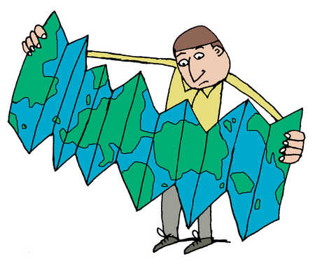
Doko desu ka? どこ です か。

Slide 2
こうばん KŌBAN

Slide 3
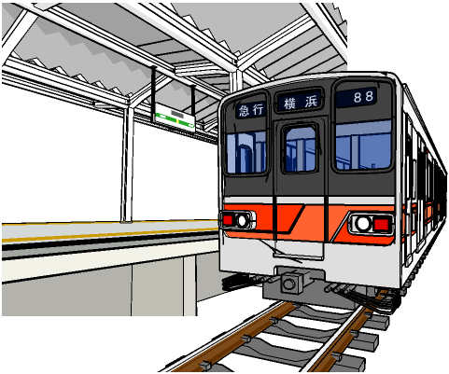
えき EKI

Slide 4
ぎんこう GINKŌ

Slide 5
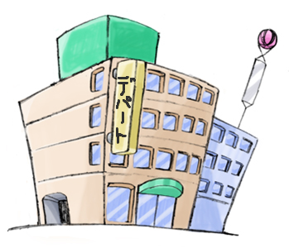
デパート DEPĀTO

Slide 6
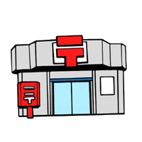
ゆうびんきょく YŪBINKYOKU

Slide 7
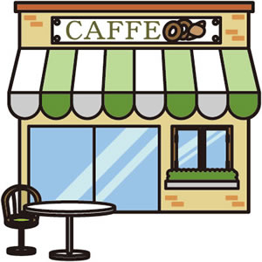
きっさてん KISSATEN

Slide 8
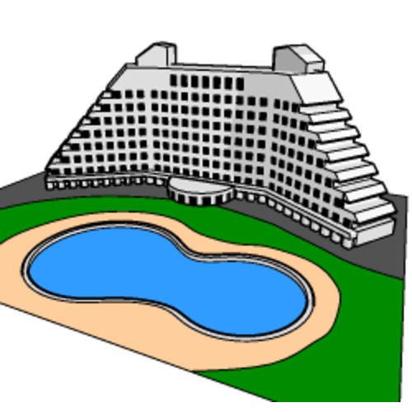
ホテル HOTERU

Slide 9
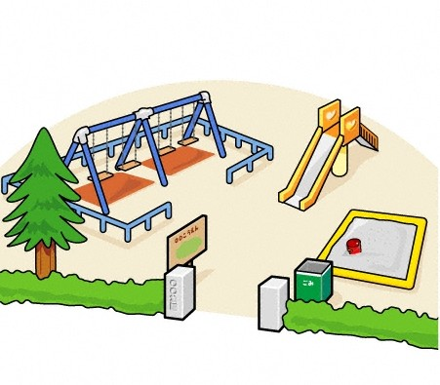
こうえん KŌEN

Slide 10
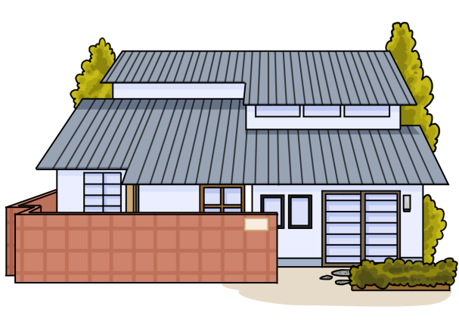
うち/おすまい UCHI / OSUMAI

Slide 11
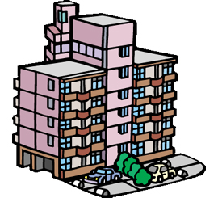
アパート APĀTO

Slide 12
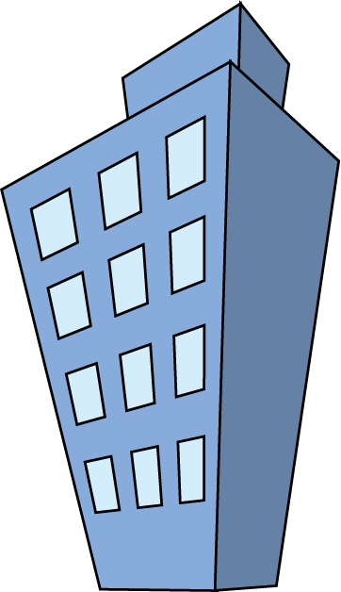
ビル BIRU

